Slide 1

Ли Юлия Группа №3371

Slide 2

Что такое ?
Vaadin — это открытый набор библиотек для создания так называемых RIA(Rich Internet application) веб-приложений.
Тип – веб-фреймворк.
Разработчик – Vaadin Limited.
Написана на Java.
Первый выпуск состоялся 20мая 2009года.
Аппаратная платворма – Java
Сайт vaadin.com
P.S.: Vaadin в переводе с финского означает «олениха»

Slide 3
Возможности:
Использование Java как единственного языка программирования.
Организация модели данных и виджетов.
Использование Google Web Toolkit для отображения страниц с результатами поиска и обработки действий .
Возможность расширения стандартного набора виджетов Vaadin за счет других виджетов.

Slide 4
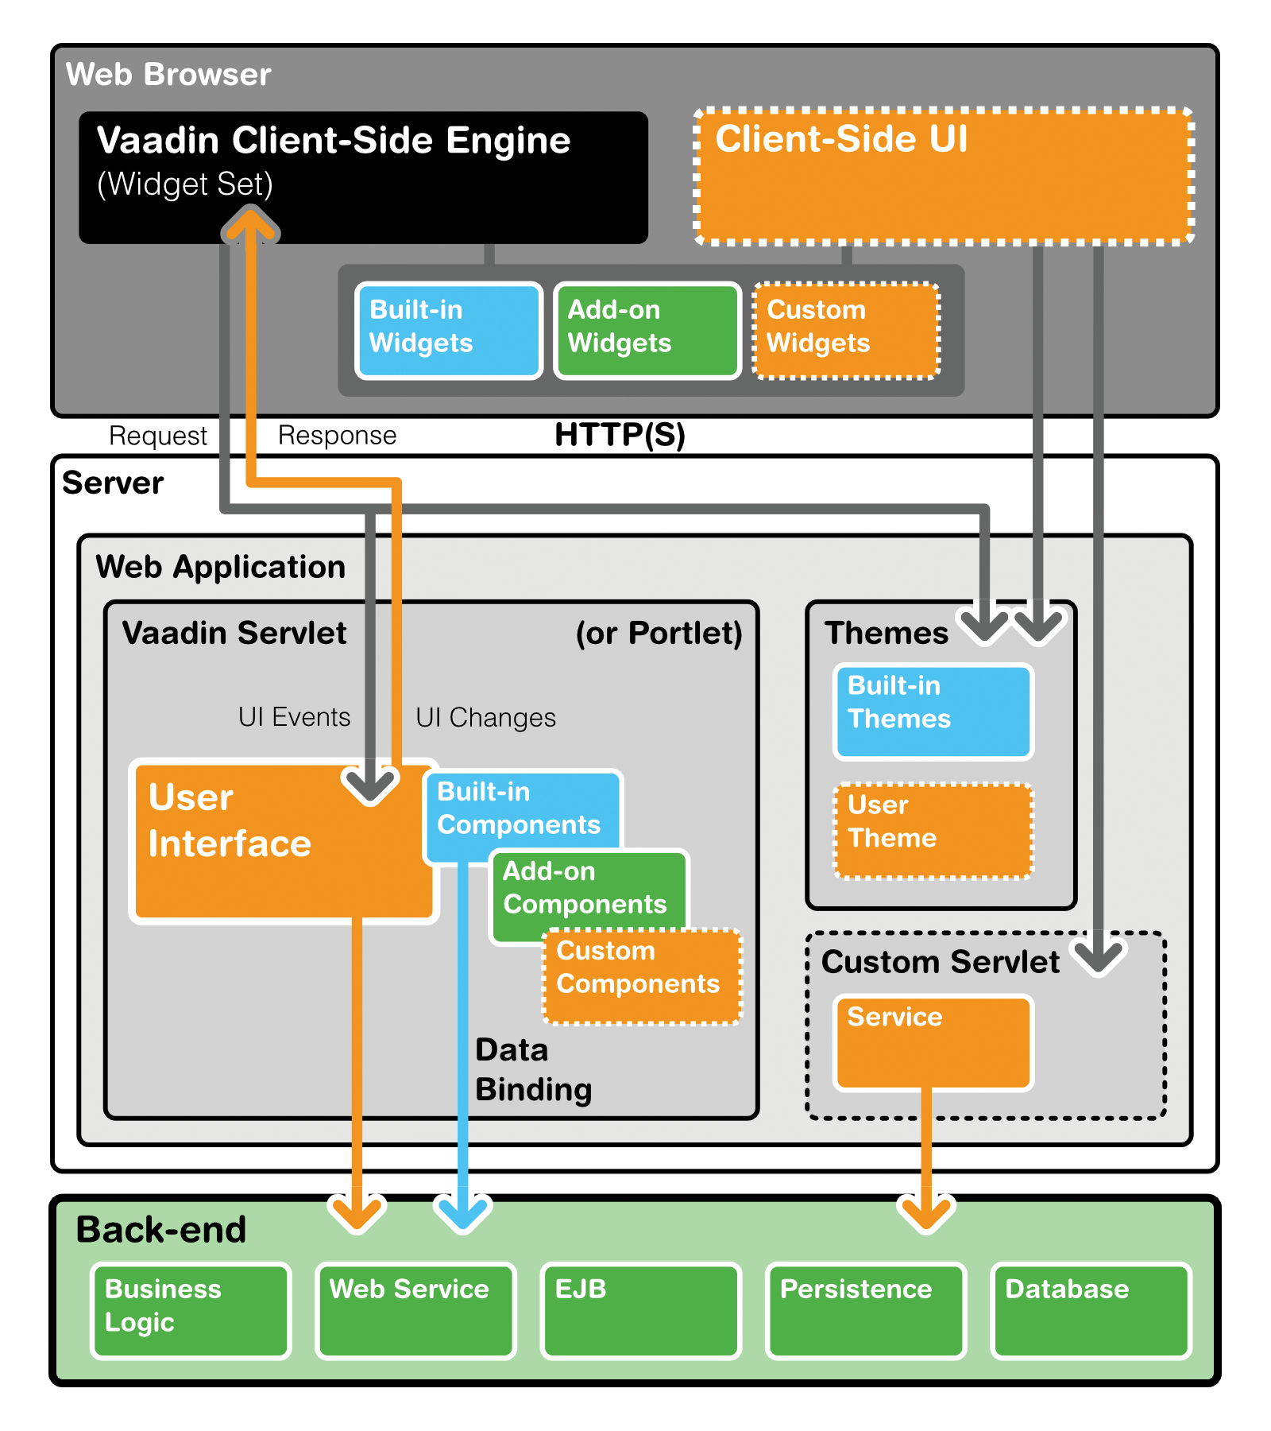
Архитектура .
Структурно Vaadin состоит из серверного API, клиентского API, набора компонентов пользовательского интерфейса с обеих сторон, механизма тем для оформления интерфейса и модели данных, позволяющей связывать серверные компоненты непосредственно с данными. Можно применять две основные модели разработки: на стороне сервера и на стороне клиента (браузера).

Slide 5

Запуск .
Первым шагом в NetBeans IDE будет установка плагина (Tools -> Plugins -> Available Plugins, ввести vaadin в поле Search, установить галочку у 'Vaadin Plug-in for NetBeans' и нажать Install, согласившись со всеми вопросами). Теперь при создании нового проекта (File -> New Project) стала доступна новая категория Vaadin. Выберем Vaadin Web Application Project, нажмем Next и укажем имя нового проекта, например vaadintest.

Slide 6
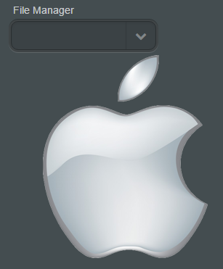
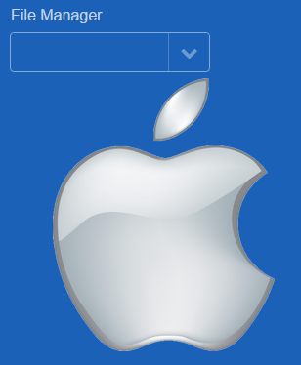
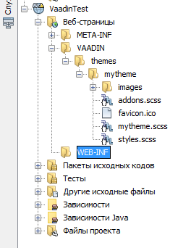
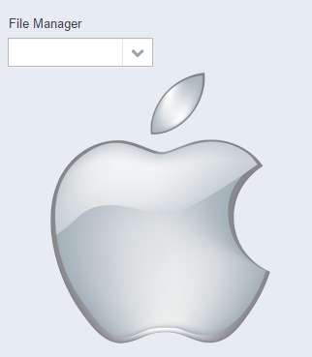
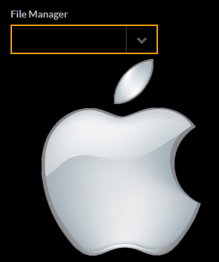
Темы и стили.

Slide 7
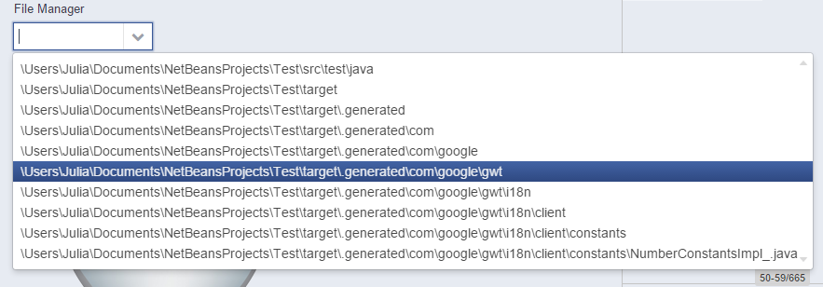
Lazy load или “Ленивая подгрузка”.
Vaadin поддерживает технологию, под названием Lazy load, т.е. ленивая или отложенная подгрузка - это технология позволяющая загружать только те данные или изображения на странице, которые в данный момент нужны пользователю. Результат внедрения — ускорение загрузки страницы, довольный посетитель и увеличение конверсии.

Slide 8
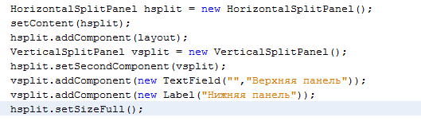
Split panel.

Slide 9
Спасибо за внимание!

